Slide 1
Klassisk genetik
Genetikbogen A+B: 13-15, 21-26

Slide 2
Mitose
Alm. Celledeling
1 celle bliver til 2 genetisk identiske
Hvor mange kromosomer er der i Jeres hudceller?
Er kromosomerne som findes i Jeres muskelceller og hudceller genetiske ens? Hvorfor?

Slide 3
Mitose
Interfase
Profase
Metafase
Anafase
Telofase
Animation af mitose:
https://www.youtube.com/watch?v=SYb8mndHsuo

Slide 4

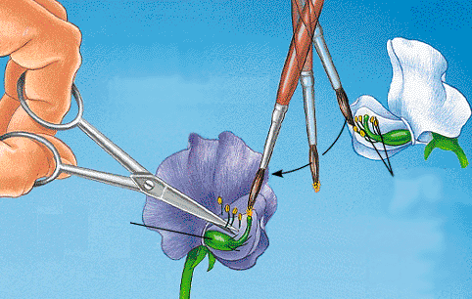
Mendels 1. lov
• ”Allele gener adskilles ved kønscelledannelsen med lige stor hyppighed i de dannede kønsceller”
Forholdet - 3:1
Video om Mendel:
https://www.youtube.com/watch?v=cWt1RFnWNzk

Slide 5
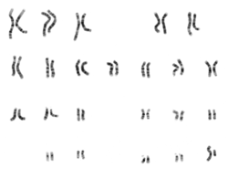
Karyotype/kromosomkort

Slide 6
Genetiske grundbegreber
Allele gener: Gener der har med samme egenskab at gøre altså i en genotype.
25.000 gener i hver eneste celle
22 kromosompar= autosomale kromosomer (autosomer, de er homologe)
1 par kønskromosomer (XX (homolog), XY (Heterolog)
Locus: Genets placering på kromosomet

Slide 7
Genetiske grundbegreber
Heterozygot: Genotype hvor de allele gener er forskellige ex. Rr.
Homozygot: Genotype, hvor de allele gener er ens ex. RR eller rr.
Genotype: Gensammensætning et individ har mht. en egenskab. Defineres som to bogstaver – ét for hver gen. Store (dominerende gen) eller små(recessiv gen) eller blandede.
Fænotype: Faktiske udtryk for egenskaben.

Slide 8
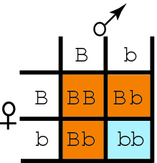
Krydsningsskema
Sandsynligheden for en given egenskab hos to forældre: Her øjenfarve (B dominant og b recessiv)

Slide 9
Næste blok
Genetikbogen A+B s. 27-30

Slide 10
Stamtavler
Arvegang:
Dominant eller recessiv nedarvning
Autosomal eller kønsbunden nedarvning
P- generationen – parents (I)
F1 - første generation (II)
F2 – anden generation (III)

Slide 11
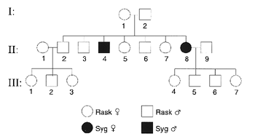
Stamtavle – autosomal recessiv nedarvning
• En syg persons forældre er fænotypisk normale, men heterozygote og dermed bærer af et sygdomsgen
• Ca. en fjerdeddel af børnene i en søskende flok har sygdommen
• Drenge/mænd og piger/kvinder har sygdommen nogenlunde lige hyppigt
• En syg persons forældre er relativt ofte beslægtede, fx fætter og kusine.

Slide 12
Recessiv nedarvede egenskaber/sygdomme:
Cystisk fibrose
Albinisme
Blå øjne tilhæftede øreflipper
Korte øjenvipper

Slide 13
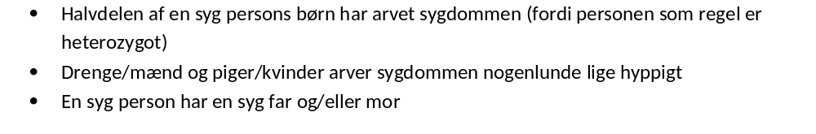
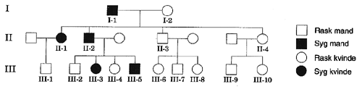
Stamtavle -autosomal dominant nedarvning

Slide 14
Dominant nedarvede egenskaber/sygdomme:
Huntingtons chorea
Dværgvækst (Achondroplasi)
Forhøjet kolesterol
Brune øjne
Frie øreflipper
Lange øjenvipper

Slide 15
Ufuldstændig dominans
Ufuldstændig dominans: Det ene allel er mest dominerende men begge kommer til udtryk i fænotypen.

Slide 16
Codominans
Codominans: De to alleler er lige dominerende og kommer lige meget til udtryk i fænotypen. Fx i blodtypesystemet AB0, hvor IA og IB dominerer lige meget og giver fænotypen IAIB.

Slide 17
Multiple alleler
Multiple alleler: Når der findes mere end to alleler for én egenskab ex. Menneskers blodtype AB0.

Slide 18
Opsummering af autosomal etgensnedarvning
Et allelt genpar involveret, fx A og a
Både mænd og kvinder rammes
A er dominant og dominerer over a, der er recessivt
Det recessive gen kan skjules hos en rask bærer
Mulighed for multiple alleler, fx IA, IB og i
Mulighed for codominans, fx IA og IB
Mulighed for ufuldstændig dominans, fx A1 og A2

